Slide 1



X
<Analisis Kinerja Bisnis Kimia Farma 2020-2023>
Kimia Farma - Big Data Analytics
Presented by
<Fatimah Azzahro>

Slide 2






<Fatimah Azzahro>
<Big Data Analytics Internship>
<I am a Mathematics student at Indonesia University of Education (UPI). I have interest in fields of data and technology. I taking courses and classes related to data. I like learning new things and able to communicate well>
<Bandung>
<fatimahhhaz@gmail.com>
<Fatimah Azzahro>
<FatimahAzzahro18>

Slide 3
Courses and Certification
<Studi Independen Data & Software Engineering > | <link certificate> <Aug - Dec, 2023>
<Fundamental SQL Using SELECT Statement> | <link certificate> <Jan, 2024>
<Belajar Dasar Data Science> | <link certificate> <Jan, 2024>
<R Fundamental for Data Science> | <link certificate> <Jan, 2024> <Python Fundamental for Data Science> | <link certificate> <Jan, 2024> <Memulai Pemrograman Dengan C++> | <link certificate> <March, 2024> <Kickstart Data Science Journey> | <link certificate> <March, 2024>
<SAP Analytics Cloud and SAP Build Apps Online ADSE> | <link certificate> <Mei, 2024>

Slide 4

About Company
Kimia Farma adalah perusahaan industri farmasi pertama di Indonesia yang didirikan oleh Pemerintah Hindia Belanda tahun 1817. Nama perusahaan ini pada awalnya adalah NV Chemicalien Handle Rathkamp & Co. Berdasarkan kebijaksanaan nasionalisasi atas eks perusahaan Belanda di masa awal kemerdekaan, pada tahun 1958, Pemerintah Republik Indonesia melakukan peleburan sejumlah perusahaan farmasi menjadi PNF (Perusahaan Negara Farmasi) Bhinneka Kimia Farma. Kemudian pada tanggal 16 Agustus 1971, bentuk badan hukum PNF diubah menjadi Perseroan Terbatas, sehingga nama perusahaan berubah menjadi PT Kimia Farma (Persero).

Slide 5
Project Portfolio
Sebagai Big Data Analytics Intern di Kimia Farma, dihadapkan dengan tantangan untuk menganalisis data. Salah satu proyek utamanya adalah mengevaluasi kinerja bisnis penjualan Kimia Farma pada tahun 2020 sampai 2023. Langkah - langkah analisisnya adalah:
Importing Dataset to BigQuery
Dataset yang telah disediakan:
kf_final_transaction.csv (link),
kf_inventory.csv (link),
kf_kantor_cabang.csv (link)
kf_product.csv (link),
2. Buat tabel analisa
Tabel-tabel yang diperlukan:
Transaction_id, date, branch_id, branch_name, kota, provinsi, rating_cabang, customer_name, product_id, product_name, actual_price, discount_percentage, Nett_sales, nett_profit, rating_transaksi, persentase_gross_laba : Persentase laba yang seharusnya diterima dari obat dengan ketentuan berikut:
■ Harga <= Rp 50.000 -> laba 10%
■ Harga > Rp 50.000 - 100.000 -> laba 15%
■ Harga > Rp 100.000 - 300.000 -> laba 20%
■ Harga > Rp 300.000 - 500.000 -> laba 25%
■ Harga > Rp 500.000 -> laba 30%
Project explanation video here!

Slide 6
Project Portfolio
3. Buat Dashboard
Ketentuan dashboard adalah sebagai berikut:
Judul Dashboard
Summary Dashboard
Filter Control
Snapshot Data
Chart Perbandingan Pendapatan Kimia Farma dari tahun ke tahun
Chart Top 10 Total transaksi cabang provinsi
Chart Top 10 Nett sales cabang provinsi
Chart Top 5 Cabang Dengan Rating Tertinggi, namun Rating Transaksi Terendah
Chart Indonesia's Geo Map Untuk Total Profit Masing-masing Provinsi
Analisis lainnya

Slide 7
Dataset Project
kf_final_transaction
transaction_id: kode id transaksi,
product_id : kode produk obat,
branch_id: kode id cabang Kimia Farma,
customer_name: nama customer yang melakukan transaksi,
date: tanggal transaksi dilakukan,
price: harga obat,
discount_percentage: Persentase diskon yang diberikan pada obat,
rating: penilaian konsumen terhadap transaksi yang dilakukan.
kf_inventory
inventory_ID: kode inventory produk obat,
branch_id: kode id cabang Kimia Farma,
product_id: kode id produk obat,
product_name: nama produk obat,
opname_stock: jumlah stok produk obat.
kf_kantor_cabang
branch_id: kode id cabang Kimia Farma,
branch_category: kategori cabang Kimia Farma,
kota: kota cabang Kimia Farma,
branch_name: nama kantor cabang Kimia Farma,
provinsi: provinsi cabang Kimia Farma,
rating: penilaian konsumen terhadap cabang Kimia Farma.
kf_product
product_id: kode produk obat,
product_name: nama produk obat,
product_category: kategori produk obat,
price: harga obat.

Slide 8
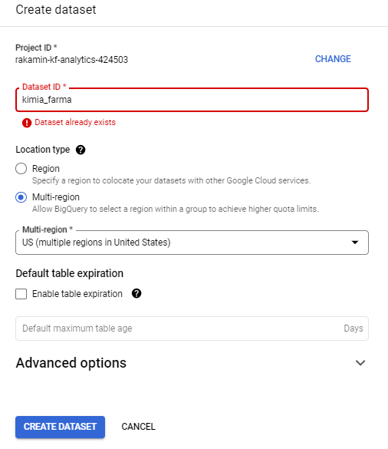
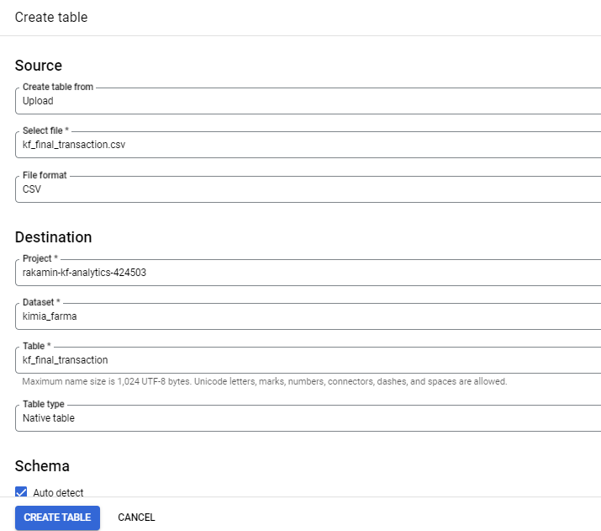
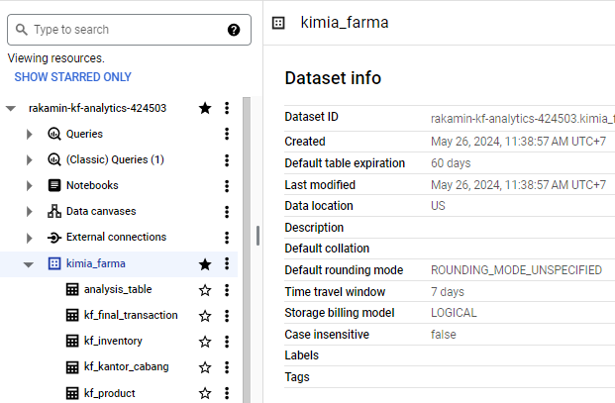
Importing Dataset to BigQuery
Buka Google Cloud Console
Pada panel navigasi, pilih “BigQuery”
Buat proyek baru dengan klik "Create Project". Beri nama "Rakamin_KF_Analytics".
Buat dataset dengan klik “create dataset” di panel sebelah kiri. Beri nama dataset : kimia_farma
Buat tabel dengan klik pada nama dataset lalu klik “create tabel”
Upload file CSV sebagai tabel dan beri nama tabel sesuai dengan nama dataset sebelumnya.
Lakukan berulang hingga keempat data telah terupload. Sehingga akan terdapat 4 tabel, yaitu kf_final_transaction, kf_inventory, kf_kantor_cabang, kf_product

Slide 9
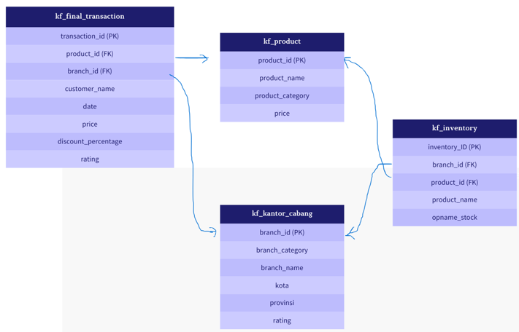
Tabel Analisa
Transaksi (kf_final_transaction) dengan Produk (kf_product): One-to-many
Transaksi (kf_final_transaction) dengan Cabang (kf_kantor_cabang): One-to-many
Stok (kf_inventory) dengan Produk (kf_product): One-to-many
Stok (kf_inventory) dengan Cabang (kf_kantor_cabang): One-to-many

Slide 10
BigQuery Syntax
CREATE OR REPLACE TABLE`rakamin-kf-analytics-424503.kimia_farma.analysis_table` AS
SELECT
ft.transaction_id,
ft.date,
ft.branch_id,
kc.branch_name,
kc.kota,
kc.provinsi,
kc.rating AS rating_cabang,
ft.customer_name,
ft.product_id,
p.product_name,
ft.price AS actual_price,
ft.rating AS rating_transaksi
ft.discount_percentage,
CASE
WHEN ft.price <= 50000 THEN 10
WHEN ft.price > 50000 AND ft.price <= 100000 THEN 15
WHEN ft.price > 100000 AND ft.price <= 300000 THEN 20
WHEN ft.price > 300000 AND ft.price <= 500000 THEN 25
ELSE 30
END AS persentase_gross_laba,
CREATE OR REPLACE : Membuat tabel baru atau menggantikan tabel yang sudah ada.
SELECT : Memilih kolom-kolom tertentu dari tabel untuk dilakukan analisa
Membuat kolom baru yang belum ada sebelumnya, diberi nama persentase_gross_laba (menghitung persentase laba kotor berdasarkan harga obat)

Slide 11
BigQuery Syntax
ft.price * (1 - ft.discount_percentage / 100) AS nett_sales,
(ft.price * (1 - ft.discount_percentage / 100)) * (
CASE
WHEN ft.price <= 50000 THEN 0.10
WHEN ft.price > 50000 AND ft.price <= 100000 THEN 0.15
WHEN ft.price > 100000 AND ft.price <= 300000 THEN 0.20
WHEN ft.price > 300000 AND ft.price <= 500000 THEN 0.25
ELSE 0.30
END
) AS nett_profit,
FROM
`rakamin-kf-analytics-424503.kimia_farma.kf_final_transaction` AS ft
JOIN
`rakamin-kf-analytics-424503.kimia_farma.kf_product` AS p
ON
ft.product_id = p.product_id
JOIN
`rakamin-kf-analytics-424503.kimia_farma.kf_inventory` AS inv
ON
ft.product_id = inv.product_id AND ft.branch_id = inv.branch_id
JOIN
`rakamin-kf-analytics-424503.kimia_farma.kf_kantor_cabang` AS kc
ON
ft.branch_id = kc.branch_id;
Menghitung nett sales dari setiap transaksi
Membuat kolom baru nett_profit dihitung dengan mengalikan nett_sales dengan hasil dari CASE statement lain.
JOIN : Menggabungkan tabel.
ON : Menentukan kondisi JOIN
ft.product_id = p.product_id: Menggabungkan tabel ft dengan p berdasarkan product_id.
ft.product_id = inv.product_id AND ft.branch_id = inv.branch_id: Menggabungkan tabel ft dengan inv berdasarkan product_id dan branch_id.
ft.branch_id = kc.branch_id: Menggabungkan tabel ft dengan kc berdasarkan branch_id.

Slide 12
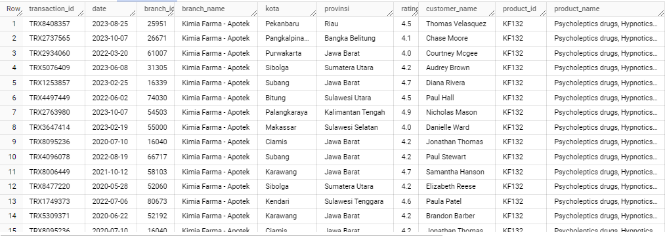
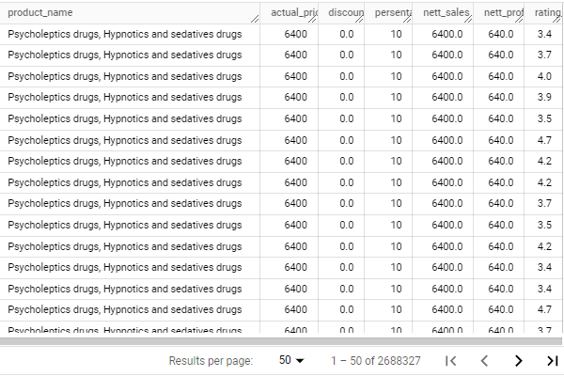
Berikut adalah hasil tabel analisis dengan syntax BigQuery
Github : <FatimahAzzahro18>

Slide 13
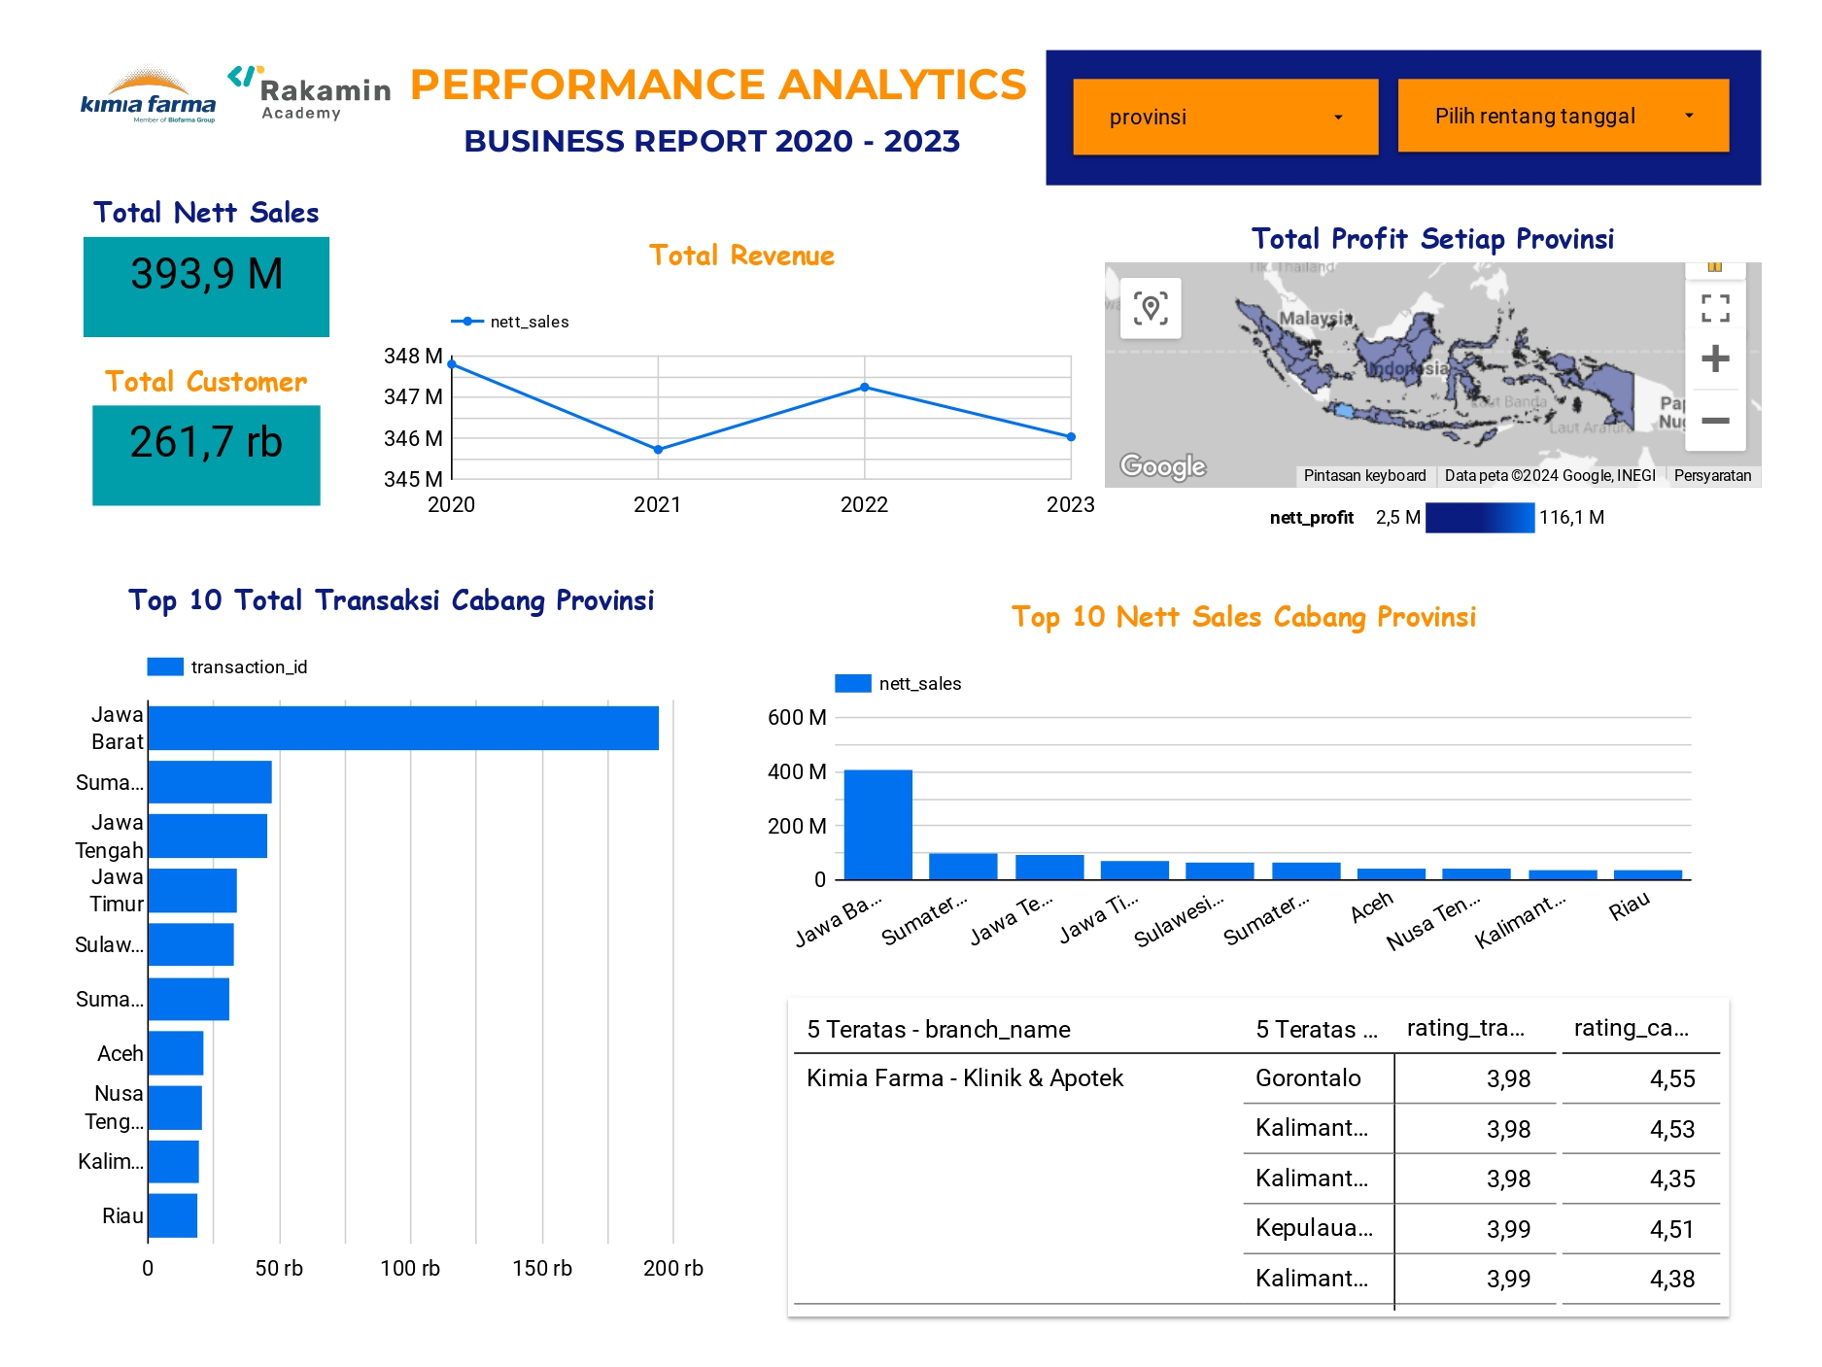
Data
Visualization
Link to Looker Studio

Slide 14
Thank You
X

